Slide 1

Тема №1
Методологические основы научного знания
1. Определение науки.
2. Основные этапы развития науки.
3. Понятие о научном знании.
4. Методы научного познания.

Slide 2


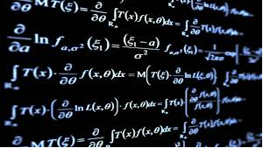
НАУКА – это сфера исследовательской деятельности, направленная на получение новых знаний о природе, обществе и мышлении.

Slide 3
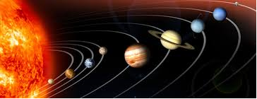

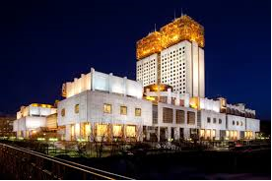
Признаки науки:
1. Совокупность объективных знаний.
2. Деятельность, направленная на получение новых достоверных знаний.
3. Совокупность социальных институтов, обеспечивающих существование и развитие познания и знания.

Slide 4
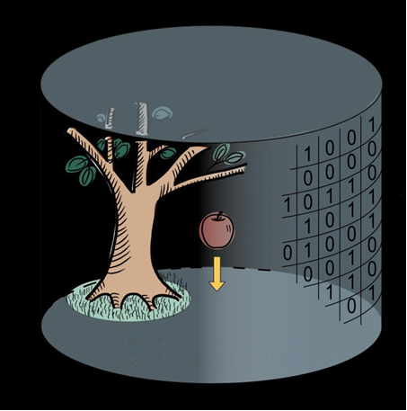
Цель науки – получение знаний о субъективном и объективном мире.

Slide 5
Функции науки:
1. Производительная сила общества.
2. Мировоззренческая функция.
3. Образовательная функция.

Slide 6
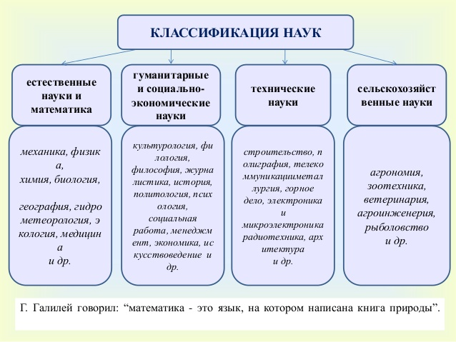
КЛАССИФИКАЦИЯ НАУК
1. Классификация в зависимости от предмета и метода познания
Код отрасли науки 02.00.00 Химические науки
02.00.01 Неорганическая химия
02.00.02 Аналитическая химия
03.00.03 Органическая химия и т.д.

Slide 7

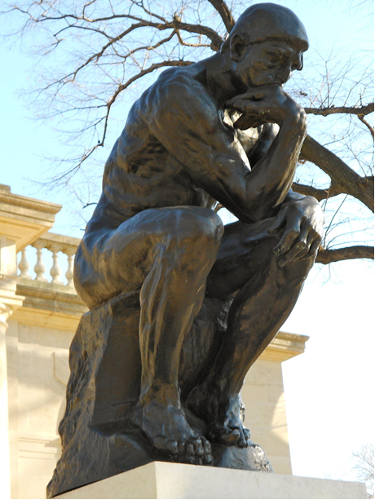
2. Классификация в зависимости от метода познания:
– эмпирические науки (непосредственный контакт с действительностью);
– теоретические науки (формулируются законы наук);

Slide 8
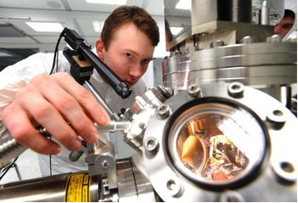
3. Классификация наук по отношению к практике:
– фундаментальные (цель – познание основных законов природы, общества и мышления);
– прикладные (практическая реализация результатов деятельности фундаментальных отраслей).

Slide 9
ОСНОВНЫЕ ЭТАПЫ РАЗВИТИЯ НАУКИ
І Древний Восток (Египет, Индия, Китай)
ІІ Древнегреческая наука (Демокрит, Аристотель) «Физики» от греч. «фюзис» – природа.
ІІІ Средневековье
Средневековье
↓ Арабский Восток и Средняя Азия (Ибн Сина, Бируни и др.) | ↓ Европа (схоластика, алхимия, астрология, Галилей, Декарт, Ньютон)
IV Рождение современной науки с середины 19 века (теория относительности Эйнштейна)

Slide 10
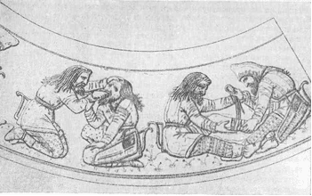
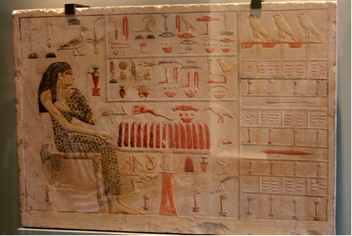
І Древний Восток (Египет, Индия, Китай)

Slide 11
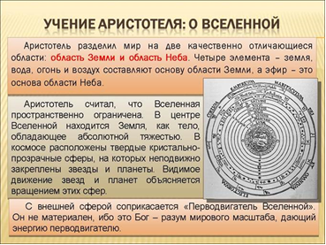
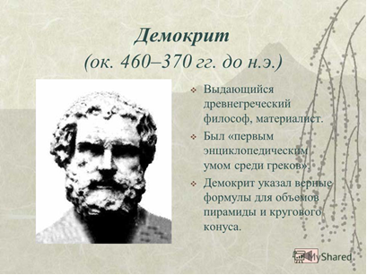
ІІ Древнегреческая наука (Демокрит, Аристотель)

Slide 12
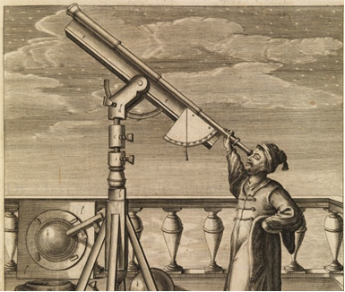
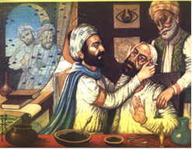
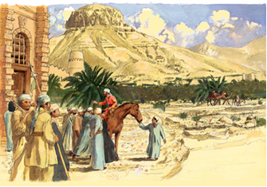
Арабский Восток и Средняя Азия (Ибн Сина, Бируни и др.)
АСТРОНОМИЯ
МЕДИЦИНА
ГЕОГРАФИЯ

Slide 13
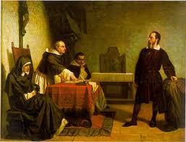
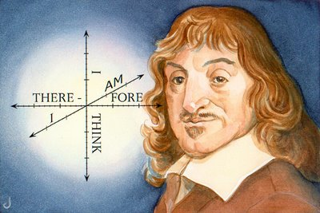
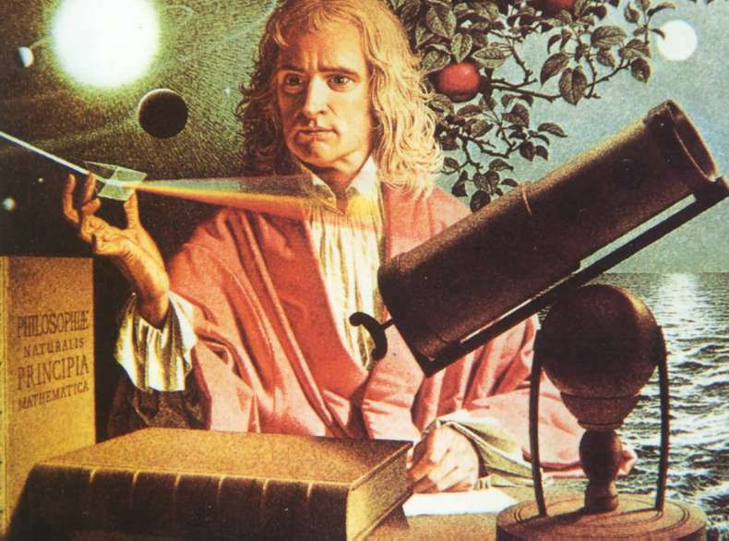
Европа (схоластика, алхимия, астрология, Галилей, Декарт, Ньютон)

Slide 14


ЗНАНИЕ – это проверенный практикой результат познания действительности, правильное ее отражение в сознании человека.
Функции знания – обобщение разрозненных представлений о законах природы, общества, мышления.
ПОЗНАНИЕ – движение человеческой мысли от незнания к знанию.
Цель познания – достижение истинных знаний (законов, учений, теоретических положений, выводов), которые подтверждены практикой и существуют объективно, независимо от нас.

Slide 15
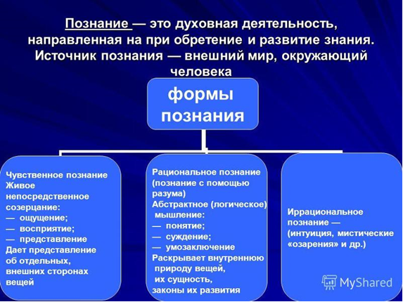
Знание:
– относительное;
– абсолютное.
Познание:
– чувственное (непосредственная связь человека с окружающей средой);
– рациональное (теория) – опосредованное и обобщенное отражение в мозге человека существенных свойств и связей между объектами.

Slide 16
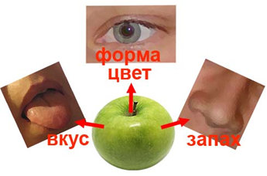


Элементы чувственного познания
ОЩУЩЕНИЯ
ВОСПРИЯТИЕ
ПРЕДСТАВЛЕНИЕ
ВООБРАЖЕНИЕ

Slide 17


Формы рационального познания
1. абстрактное мышление
2. логические рассуждения
Структурные элементы рационального познания
- понятие
- суждение
- умозаключение

Slide 18
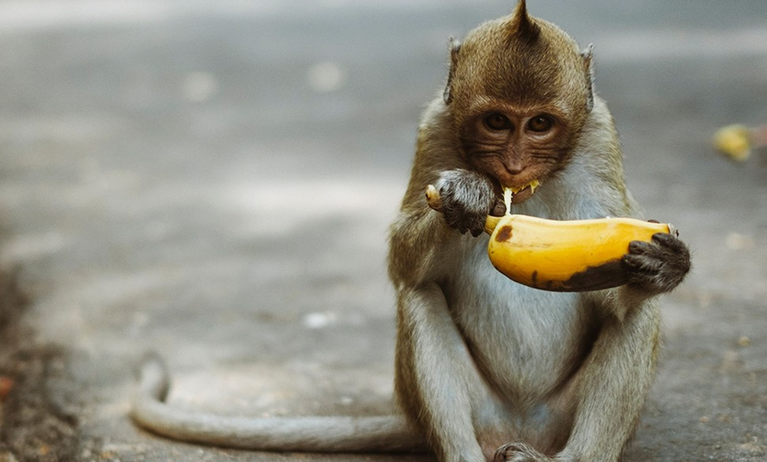
Научная идея - это интуитивное объяснение явления без осознания всей совокупности связей

Slide 19
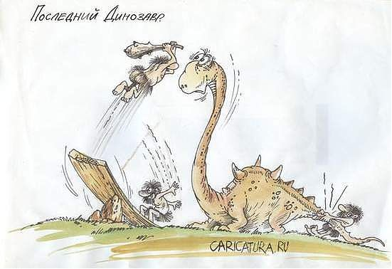
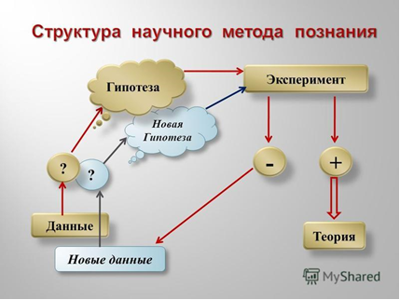
Гипотеза (от греч. hypothesis – основание, предположение) – это предположение о причине, которая вызывает данное следствие

Slide 20
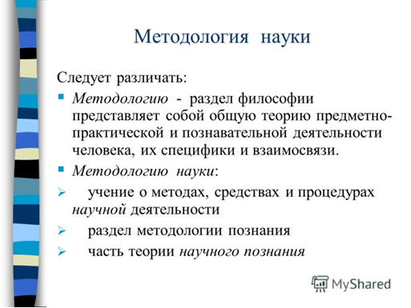
Методология науки – это учение о принципах построения, способах и формах научного познания.

Slide 21


МЕТОДЫ НАУЧНОГО ПОЗНАНИЯ
ПУТЬ ПОЗНАНИЯ – ОТ ЖИВОГО СОЗЕРЦАНИЯ К АБСТАКТНОМУ МЫШЛЕНИЮ
МЕТОД – ЭТО СПОСОБ ТЕОРЕТИЧЕСКОГО ИЛИ ЭКСПЕРИМЕНТАЛЬНОГО ИССЛЕДОВАНИЯ ЯВЛЕНИЯ ИЛИ ПРОЦЕССА

Slide 22


МЕТОДОЛОГИЯ – ЭТО УЧЕНИЕ О МЕТОДАХ И СРЕДСТВАХ ДЕЯТЕЛЬНОСТИ

Slide 23

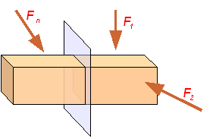
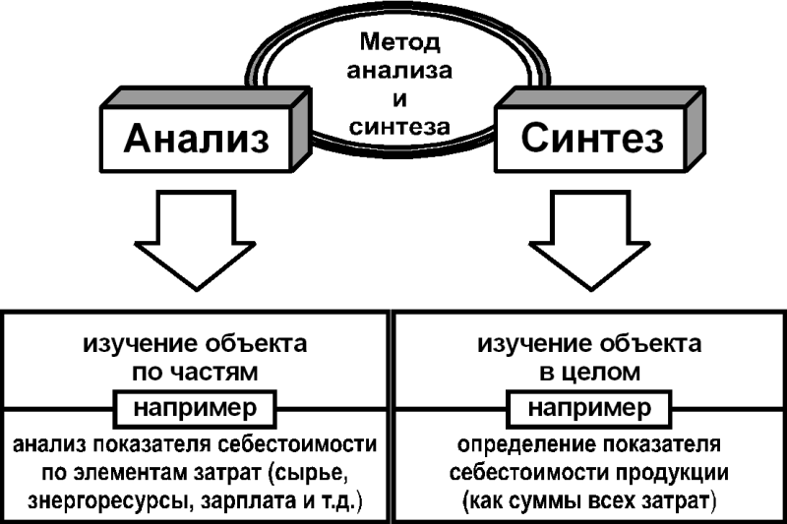
ОСНОВНЫЕ ОБЩЕНАУЧНЫЕ МЕТОДЫ
1. АНАЛИЗ (ОТ ГРЕЧ. ANALYSIS) – разложение
2. СИНТЕЗ (ОТ ГРЕЧ. SYNTHESIS) – соединение

Slide 24
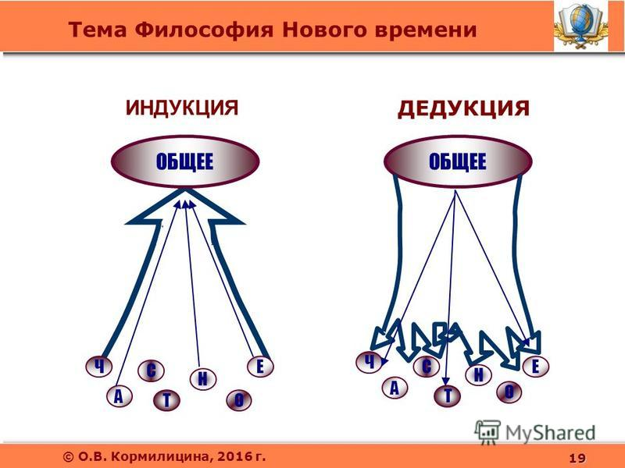
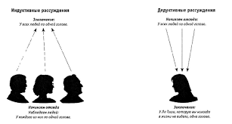
3. ИНДУКЦИЯ И ДЕДУКЦИЯ

Slide 25

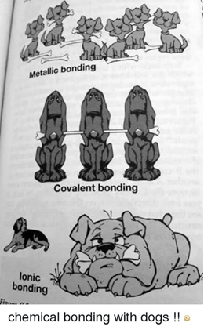

4. АНАЛОГИЯ

Slide 26

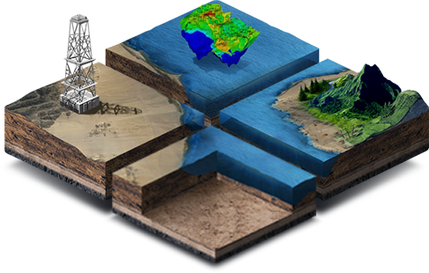
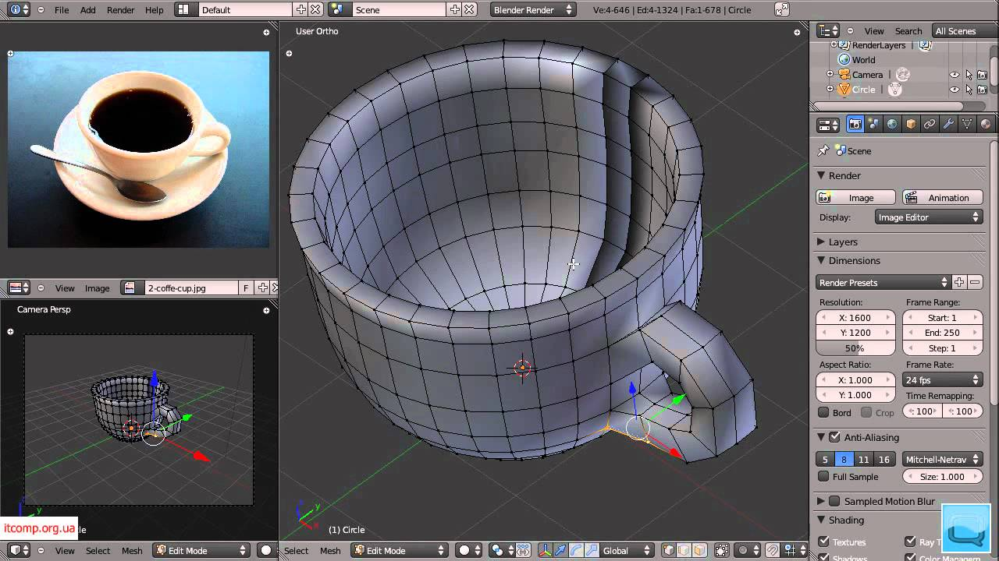
5. МОДЕЛИРОВАНИЕ ( ОТ ЛАТ. MODULUS – МЕРА, ОБРАЗЕЦ)

Slide 27

6. АБСТРАГИРОВАНИЕ (ОТ ЛАТ. ABSTRACTIO – ОТВЛЕЧЕНИЕ)

Slide 28
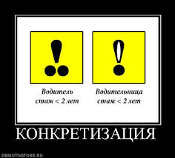
7. КОНКРЕТИЗАЦИЯ (ОТ ЛАТ. CONCRETUS – СГУЩЕННЫЙ, УПЛОТНЕННЫЙ, СРОСШИЙСЯ)

Slide 29
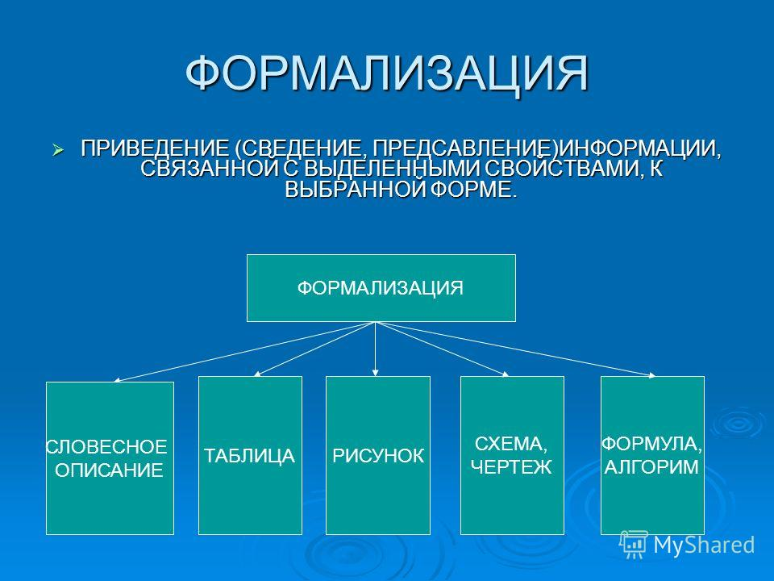
8. ФОРМАЛИЗАЦИЯ

Slide 30

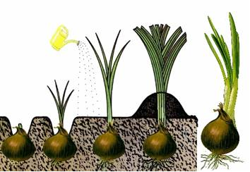
9. НАБЛЮДЕНИЕ

Slide 31
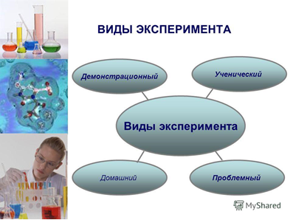

10. ЭКСПЕРИМЕНТ (ОТ ЛАТ. EXPERIMENTUM – ПРОБА, ОПЫТ)

